Slide 1
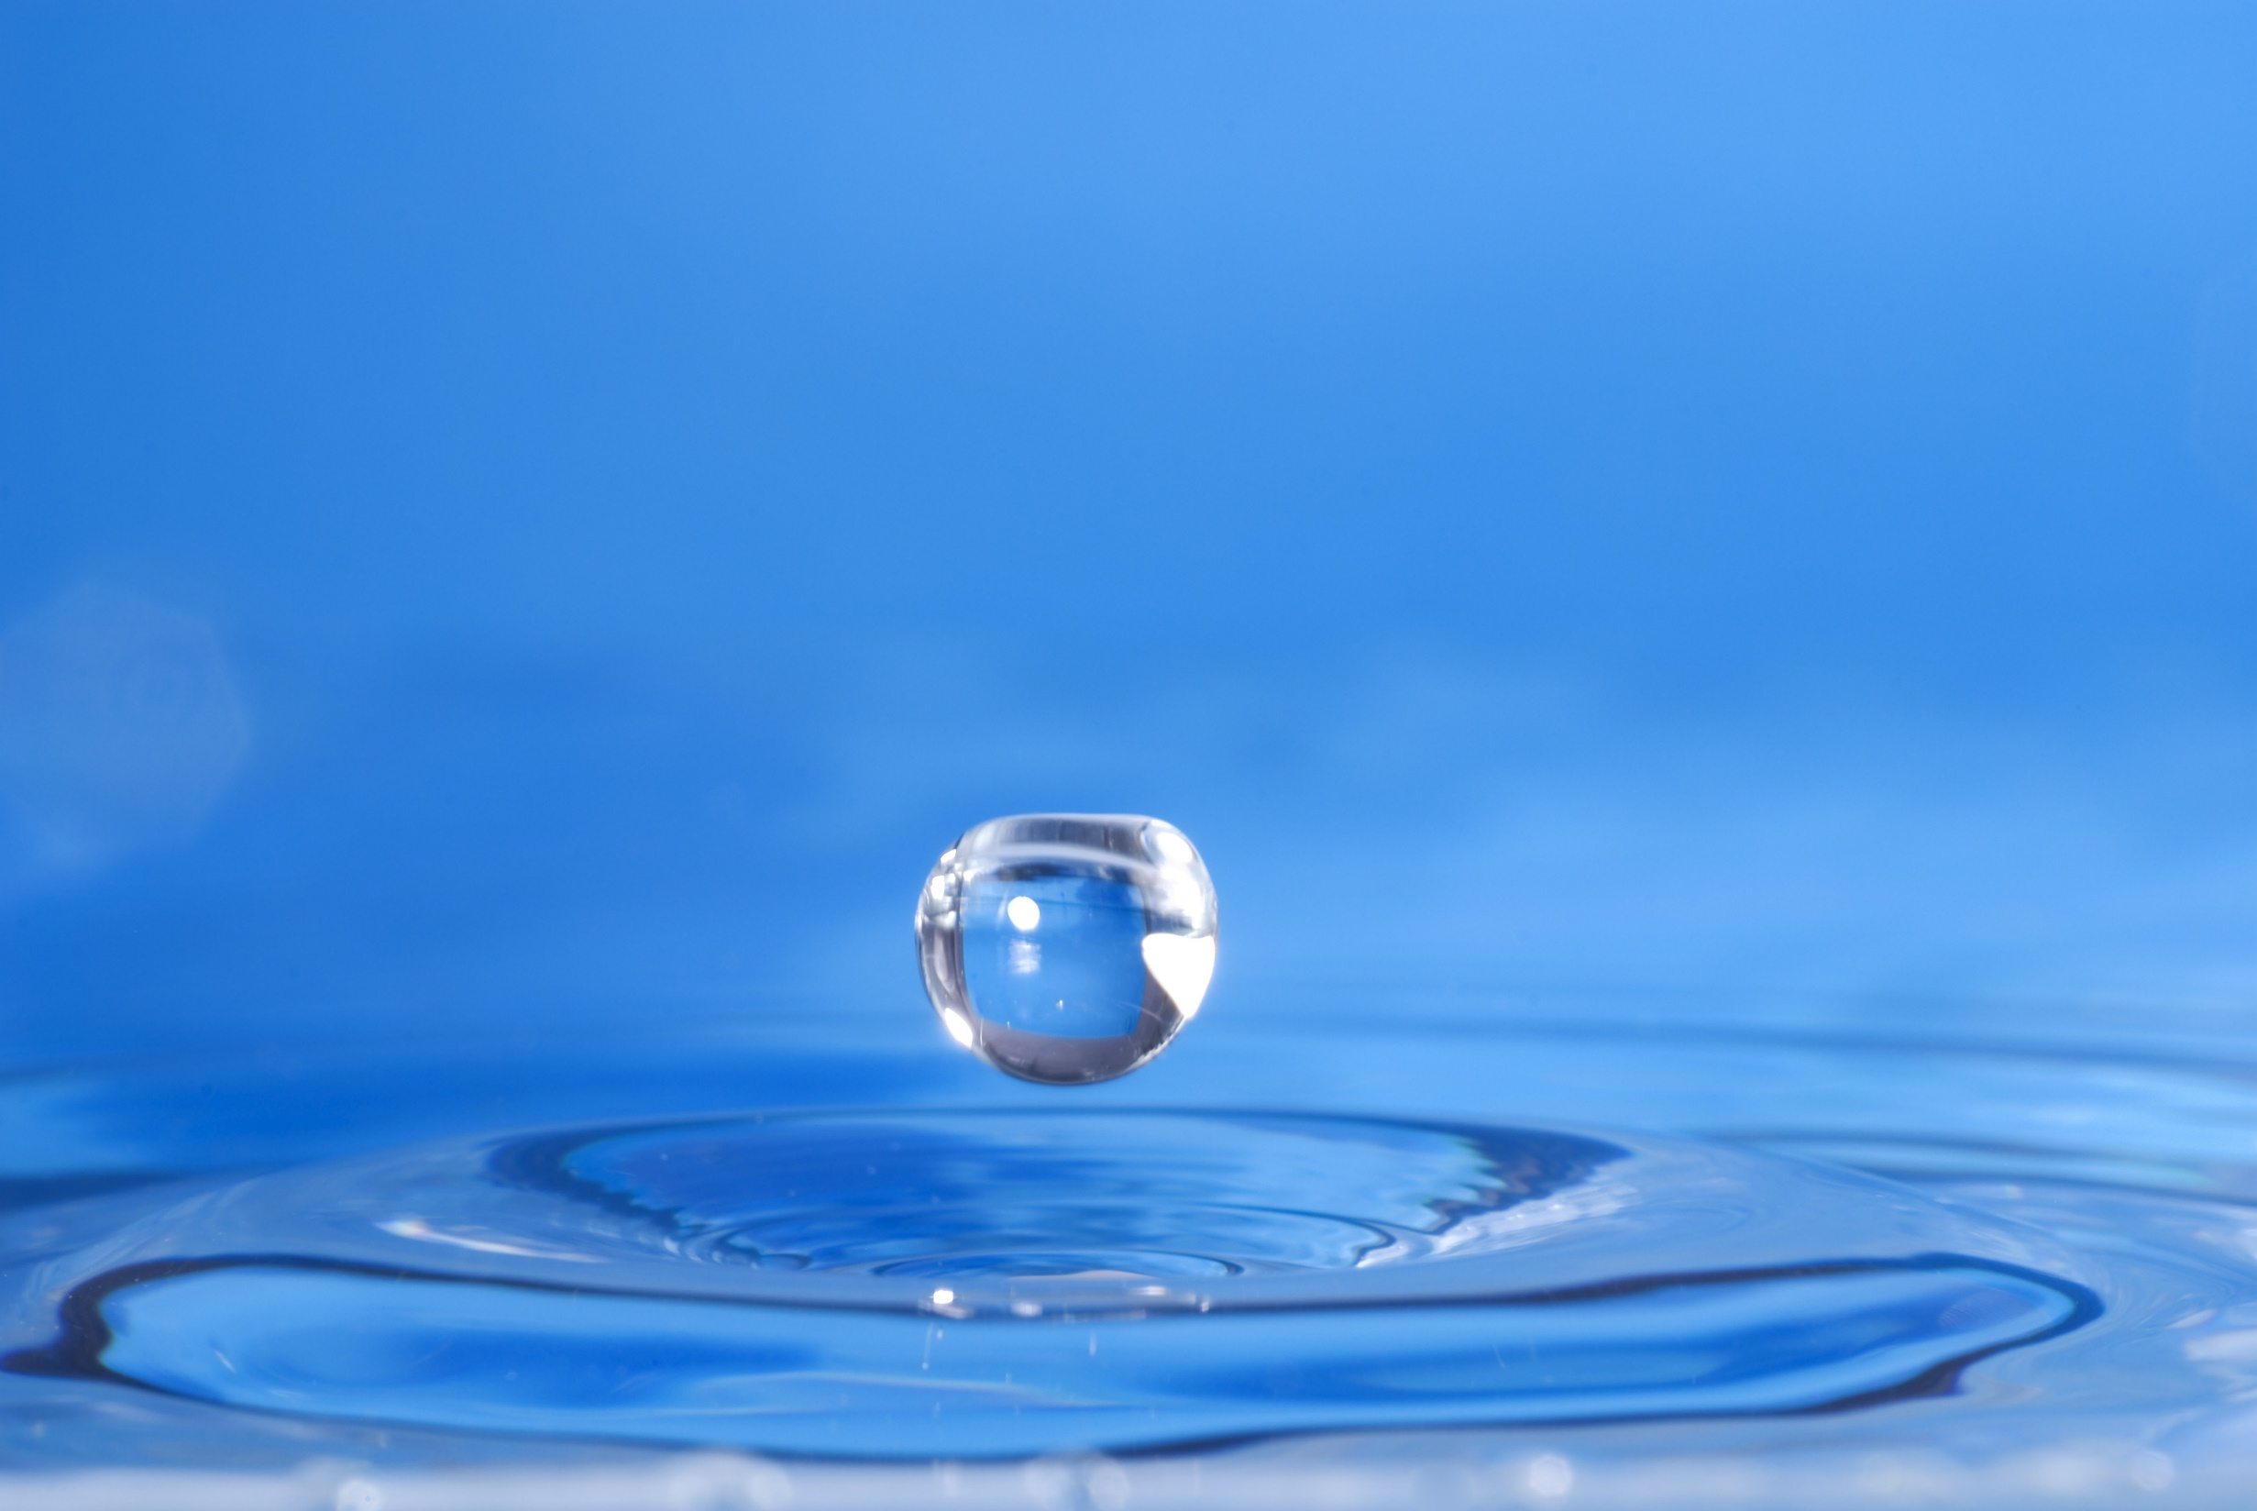
22. ožujka: Svjetski dan voda
Adrijana Leko, OŠ Franjo Tuđman, Šarengrad

Slide 2
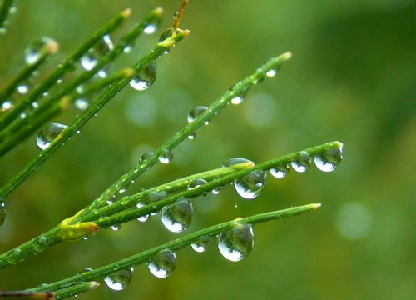
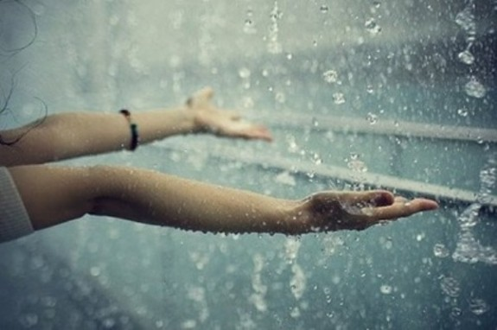
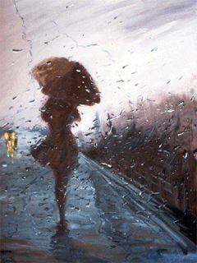
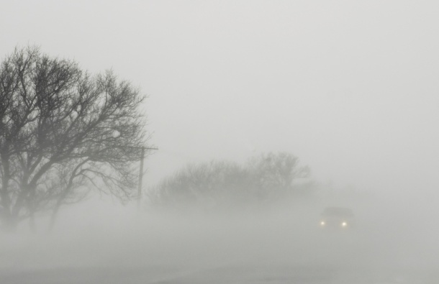
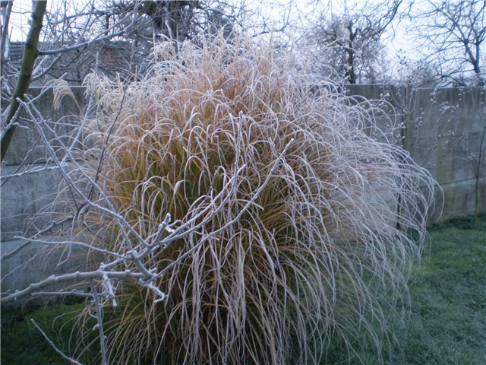
Voda je svuda oko nas
U različitim oblicima…

Slide 3
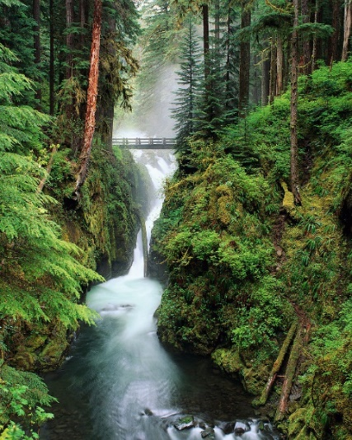
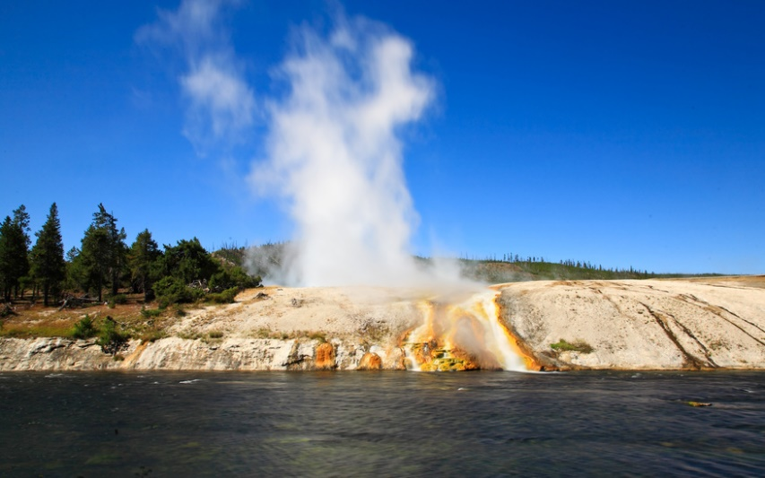
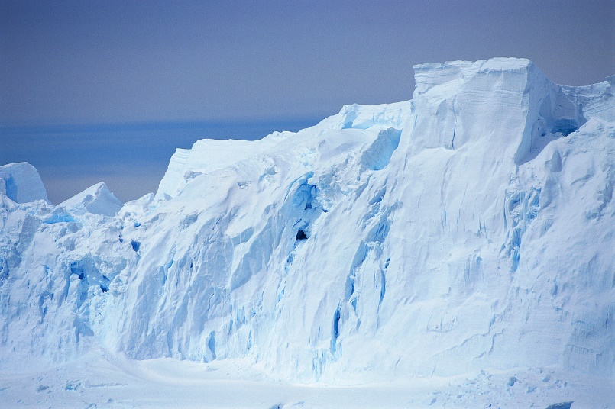
Voda je svuda oko nas
U različitim stanjima…

Slide 4
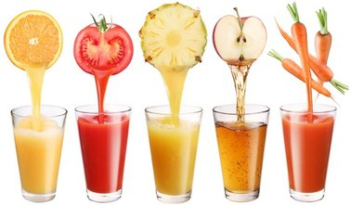
Voda je dio nas
Voda je u našem tijelu…
Voda je u povrću i voću…

Slide 5
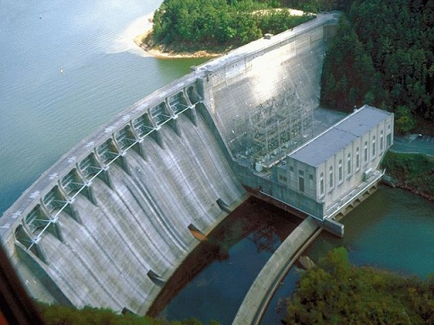
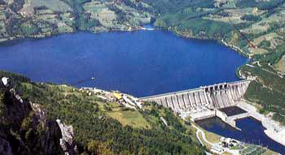
Bez vode nema života
Vodu koristimo za dobivanje energije.

Slide 6
Vodu koristimo za hranu i piće
Vodu koristimo za osobnu higijenu i čišćenje
Voda nam služi za rekreaciju i promet

Slide 7
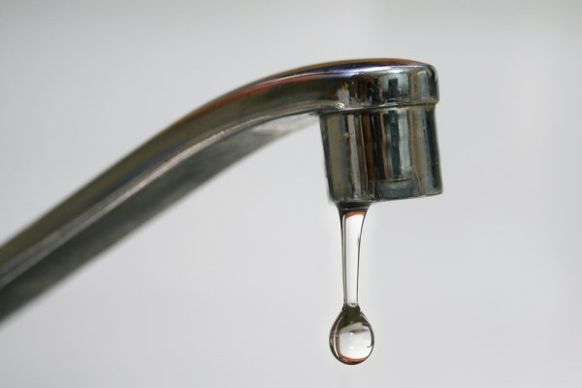
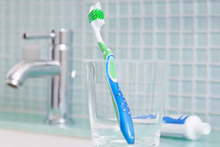
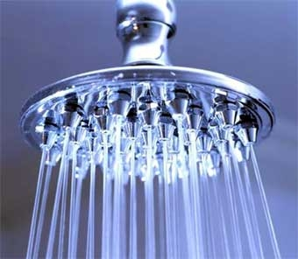
Od ukupne količine vode na zemlji samo 2% je pitka voda.
Zato je moramo štedjeti.

Slide 8
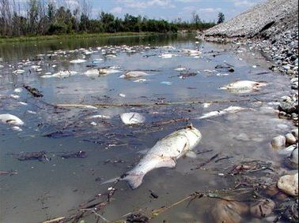
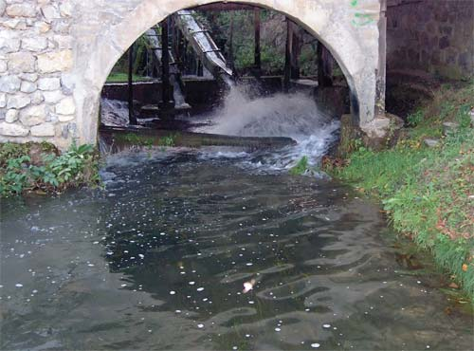
Vodu moramo čuvati od zagađenja i onečišćenja jer voda je život.

Slide 9
Povijesne crtice…
Međunarodni Svjetski dan voda svake se godine obilježava 22. ožujka kako bi se skrenula pozornost na važnost voda.

